Slide 2
Chapter 09 메모리 매핑

Slide 3
01 개요
02 메모리 매핑과 해제
03 파일 확장과 메모리 매핑
04 매핑된 메모리 동기화와 데이터 교환

Slide 4
통신 프로그램의 개념을 이해한다.
메모리 매핑을 이용한 IPC 기법을 이해한다.
메모리 매핑 함수를 사용해 프로그램을 작성할 수 있다.

Slide 5
01. 개요
프로세스 간 통신
  프로세스 간 통신(IPC)
      동일한 시스템 안에서 수행 중인 프로세스끼리 데이터를 주고받는 것
      IPC에는 파이프 같은 특수 파일을 이용하거나, 메모리 매핑이나 공유 메모리 같은 메모리 영역을 이용하는 방법이 있음
      또한 메시지 큐, 공유 메모리, 세마포어 등 유닉스 시스템 V에서 제공하는 IPC 방법이 있음
      넓은 의미에서 프로세스 간 통신에는 종료 상태와 시그널 같은 정숫값을 주고받는 것도 포함
      시그널도 프로세스 사이에서 데이터를 주고받으므로 프로세스 간 통신 방법 의 하나로 간주할 수 있음
네트워크를 이용한 통신
  네트워크를 이용한 통신
      메일이나 파일, 클라이언트/서버 형태의 응용 프로그램 등 서로 다른 시스템 간의 네트워크를 이용한 통신이 증가
      시스템에서 네트워크를 이용한 통신은 TCP/IP 프로토콜을 기본으로 하며, 소켓 라이브러리를 이용
      이외에도 TLI가 있지만 소켓 라이브러리에 밀려 거의 사용하지 않음

Slide 6
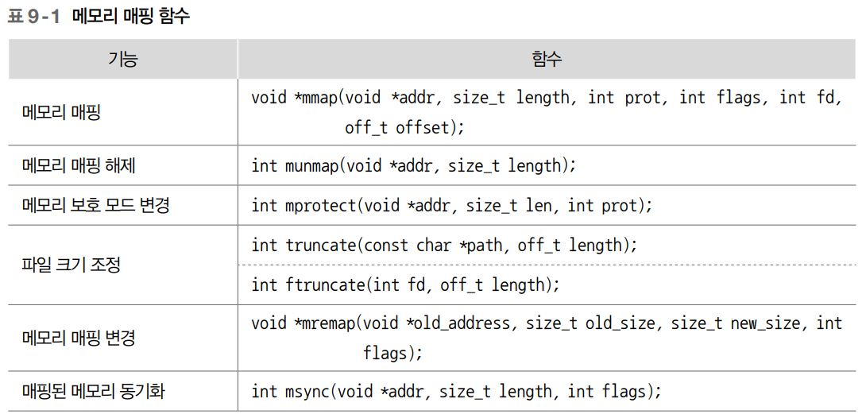
01. 개요
네트워크를 이용한 통신
  메모리 매핑

Slide 7
02. 메모리 매핑과 해제
메모리 매핑 : mmap(2)
    addr : 매핑할 메모리의 주소
    length : 메모리 공간의 크기
    prot : 보호 모드
    flags : 매핑된 데이터의 처리 방법 지정 상수
    fd : 파일 기술자
    offset : 파일 오프셋
    mmap() 함수의 특징
      fd가 가리키는 파일에서 offset으로 지정한 오프셋부터 length 크기만큼 데이터를 읽어 addr이 가리키는 메모리 공간에 매핑
      prot에는 읽기, 쓰기 등 보호 모드를 지정하고 flags에는 읽어온 데이터를 처리하기 위한 정보를 지정
      첫 번째 인자인 addr에는 매핑하려는 주소를 직접 지정하거나 그렇지 않을 경우 NULL을 사용
      두 번째 인자인 length에는 매핑할 메모리 공간의 크기를 지정
#include <sys/mman.h>
void *mmap(void *addr, size_t length, int prot, int flags, int fd, off_t offset);
[함수 원형]

Slide 8
02. 메모리 매핑과 해제
메모리 매핑 : mmap(2)
    mmap() 함수의 특징
      세 번째 인자인 prot에는 매핑한 데이터를 읽기만 할지, 쓰기나 실행도 허용할지 등 보호 모드를 지정
      prot 인자에 사용할 수 있는 상수
        PROT_READ : 매핑된 파일을 읽기만 함
        PROT_WRITE : 매핑된 파일에 쓰기를 허용
        PROT_EXEC : 매핑된 파일을 실행할 수 있음
        PROT_NONE : 매핑된 파일에 접근할 수 없음
      네 번째 인자인 flags에는 매핑된 데이터를 처리하기 위한 다른 정보를 지정
      flags에 지정할 수 있는 값
        MAP_SHARED
        다른 프로세스와 데이터 변경 내용을 공유, 이 플래그가 설정되어 있으면 쓰기 동작은 매핑된 메모리의 내용을 변경
        MAP_SHARED_VALIDATE
        MAP_SHARED와 같으나 전달받은 플래그를 커널이 모두 확인하고 모르는 플래그가 있을 경우 오류로 처리
        MAP_PRIVATE
        데이터의 변경 내용을 공유하지 않음, 이 플래그가 설정되어 있으면 최초의 쓰기 동작에서 매핑된 메모리의 사본을 생성
        하고 매핑 주소는 사본을 가리킴
        MAP_SHARED와 MAP_PRIVATE 플래그 중 하나는 반드시 지정해야 하며, 두 플래그를 같이 지정 할 수는 없음
        MAP_ANONYMOUS
        fd를 무시하고 할당된 메모리 영역을 0으로 초기화, offset은 0이어야 하며 일부 시스템에서는 fd 대신 –1을 지정해야
        할 수도 있음

Slide 9
02. 메모리 매핑과 해제
메모리 매핑 : mmap(2)
    mmap() 함수의 특징
      flags에 지정할 수 있는 값
        MAP_ANON
        이 플래그는 MAP_ANONYMOUS와 동일한 플래그로 다른 시스템과의 호환성을 위해 제공
        MAP_FIXED
        매핑할 주소를 정확히 지정
        MAP_FIXED 플래그를 지정하고 mmap() 함수가 성공하면 해당 메모리 영역의 내용은 매핑된 내용으로 변경
        해당 메모리 영역에 매핑된 파일이 있다면 이 파일의 매핑은 해제되고 새 파일이 매핑
        지정된 주소를 사용할 수 없으면 mmap() 함수는 실패
        이 플래그는 시스템의 종류나 커널 버전, C 라이브러리 버전에 따라 다를 수 있으므로 매우 신중하게 사용해야 함
        MAP_NORESERVE
        MAP_PRIVATE를 지정하면 시스템은 매핑에 할당된 메모리 공간만큼 스왑 영역을 할당
        이 스왑 영역은 매핑된 데이터의 사본을 저장하는 데 사용
        MAP_ NORESERVE를 지정하면 스왑 영역을 할당하지 않음
        스왑 영역을 할당하지 않은 상태에서 매핑된 데이터를 수정할 경우 물리적 메모리에 빈 공간이 없으면 세그먼트 오류가
        발생할 수 있음
      다섯 번째 인자인 fd는 매핑할 파일의 파일 기술자이고, 여섯 번째 인자인 offset은 매핑할 파일의 파일 오프셋
      mmap() 함수는 페이지 단위로 메모리 매핑을 실행, 매핑된 영역의 마지막 페이지에 남는 부분은 0으로 채움
      매핑된 메모리 영역을 벗어난 공간에 접근하려고 하면 SIGBUS 혹은 SIGSEGV 시그널이 발생
      mmap() 함수는 수행에 성공하면 매핑된 메모리의 시작 주소를 리턴
      매핑된 영역의 크기는 [시작 주소 + length]가 되며 실패하면 상수 MAP_FAILED를 리턴

Slide 10
02. 메모리 매핑과 해제
메모리 매핑 : mmap(2)
    mmap() 함수와 기존 방식의 비교
      파일 입출력 함수
      mmap() 함수를 사용하여 파일의 오프셋을 이동시키고 read() 함수를 호출해 데이터를 buf로 읽음
      열린 파일의 내용을 mmap() 함수를 사용해 메모리에 매핑
      이후의 작업은 address가 가리키는 메모리 영역의 데이터를 대상으로 수행
      매번 read() 함수로 데이터를 읽어올 필요가 없음
fd = open(...);
lseek(fd, offset, whence);
read(fd, buf, len);
fd = open(...);
address = mmap((caddr_t) 0, len, (PROT_READ | PROT_WRITE), MAP_PRIVATE, fd, offset);

Slide 11
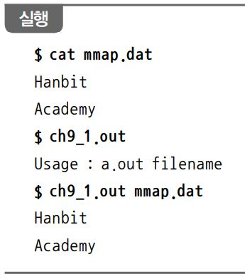
02. 메모리 매핑과 해제
[예제 9-1] mmap() 함수로 메모리 매핑하기
01 #include <sys/mman.h>
02 #include <sys/stat.h>
03 #include <fcntl.h>
04 #include <unistd.h>
05 #include <stdlib.h>
06 #include <stdio.h>
07
08 int main(int argc, char *argv[]) {
09 int fd;
10 caddr_t addr;
11 struct stat statbuf;
12
13 if (argc != 2) {
14 fprintf(stderr, "Usage : %s filename\n", argv[0]);
15 exit(1);
16 }
17
18 if (stat(argv[1], &statbuf) == -1) {
19 perror("stat");
20 exit(1);
21 }
22
23 if ((fd = open(argv[1], O_RDWR)) == -1) {
24 perror("open");
25 exit(1);
26 }
27
28 addr = mmap(NULL, statbuf.st_size, PROT_READ|PROT_WRITE,
29 MAP_SHARED, fd, (off_t)0);
30 if (addr == MAP_FAILED) {
31 perror("mmap");
32 exit(1);
33 }
34 close(fd);
35
36 printf("%s", addr);
37 }
        13행 명령행 인자로 파일명을 제대로 지정했는지 확인
        18행 파일 크기를 알아내기 위해 stat() 함수로 파일 정보를 검색
        23행 명령행 인자로 지정한 파일을 실행
        28행 열린 파일의 내용을 mmap() 함수로 메모리 매핑
        매핑된 메모리 영역의 읽기와 쓰가 가능하도록 PROT_READ|PROT_WRITE로 지정하고 MAP_SHARED 플래그를 지정
        34행 파일 내용을 메모리에 매핑했으므로 파일을 닫음
        열린 파일을 닫아도 매핑된 메모리 주소인 addr을 이용해 데이터를 읽거나 쓸 수 있음
        36행 addr이 가리키는 주소에 저장된 내용을 모두 출력
        실행 결과 먼저 명령행 인자로 지정한 파일인 mmap.dat의 내용을 살펴본 후 실행 결과를 보면 파일을 닫은 후에도 파일 내용이 모두 출력되었음을 확인

Slide 12
02. 메모리 매핑과 해제
메모리 매핑 해제 : munmap(2)
    addr : 매핑된 메모리의 시작 주소
    length : 메모리 영역의 크기
    munmap() 함수의 특징
      addr이 가리키는 영역에 length 크기만큼 할당해 매핑한 메모리를 해제
      addr이 가리키는 메모리 주소가 mmap() 함수에서 지정한 위치가 아니면 어떻게 동작할지 정의되어 있지 않음
      munmap() 함수로 매핑을 해제한 메모리 영역 에 접근하면 SIGSEGV 시그널이 발생
      munmap() 함수는 수행에 성공하면 0을, 실패하면 –1을 리턴
#include <sys/mman.h>
int munmap(void *addr, size_t length);
[함수 원형]

Slide 13
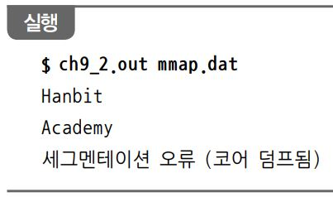
02. 메모리 매핑과 해제
[예제 9-2] munmap() 함수로 메모리 매핑 해제하기
01 #include <sys/mman.h>
02 #include <sys/stat.h>
03 #include <fcntl.h>
04 #include <unistd.h>
05 #include <stdlib.h>
06 #include <stdio.h>
07
08 int main(int argc, char *argv[]) {
09 int fd;
10 caddr_t addr;
11 struct stat statbuf;
12
13 if (argc != 2) {
14 fprintf(stderr, "Usage : %s filename\n", argv[0]);
15 exit(1);
16 }
17
18 if (stat(argv[1], &statbuf) == -1) {
19 perror("stat");
20 exit(1);
21 }
22
23 if ((fd = open(argv[1], O_RDWR)) == -1) {
24 perror("open");
25 exit(1);
26 }
27
28 addr = mmap(NULL, statbuf.st_size, PROT_READ|PROT_WRITE,
29 MAP_SHARED, fd, (off_t)0);
30 if (addr == MAP_FAILED) {
31 perror("mmap");
32 exit(1);
33 }
34 close(fd);
35
36 printf("%s", addr);
37
38 if (munmap(addr, statbuf.st_size) == -1) {
39 perror("munmap");
40 exit(1);
41 }
42
43 printf("%s", addr);
44 }
        8~41행 매핑된 메모리 영역을 munmap() 함수로 해제
        43행 이미 해제된 메모리 영역에 접근을 시도
        실행 결과 36행에서 출력한 메모리 내용을 43행에서 다시 출력하려고 하면 SIGSEGV 시그널이
        발생해 코어 덤프를 생성하고 프로세스가 종료됨을 알 수 있음

Slide 14
02. 메모리 매핑과 해제
보호 모드 변경 : mprotect(2)
    addr : 매핑된 메모리의 시작 주소
    len : 메모리 영역의 크기
    prot : 보호 모드
    mprotect() 함수의 특징
      매핑된 메모리의 보호 모드는 mmap() 함수로 메모리 매핑을 수행할 때 초깃값을 설정
      addr로 지정한 주소에 len 크기만큼 매핑된 메모리의 보호 모드를 prot에 지정한 값으로 변경
      prot 인자에는 앞서 mmap() 함수에서 설명한 PROT_READ, PROT_WRITE, PROT_EXEC, PROT_NONE을 사용
      mprotect() 함수는 수행에 성공하면 0을, 실패하면 –1을 리턴
#include <sys/mman.h>
int mprotect(void *addr, size_t len, int prot);
[함수 원형]

Slide 15
03. 파일 확장과 메모리 매핑
경로명을 사용한 파일 크기 확장 : truncate(2)
    path : 크기를 변경할 파일의 경로
    length : 변경하려는 크기
    truncate() 함수의 특징
      truncate() 함수를 사용하면 path에 지정한 파일의 크기를 length로 지정한 크기로 변경 할 수 있음
      파일의 원래 크기가 length보다 크면 length 길이를 초과하는 부분은 버리고, length보다 작으면 파일의 크기를 증가시키고 해당 부분을 널 바이트(‘\0’)로 채움
      truncate() 함수를 사용하려면 경로로 지정한 파일에 대한 쓰기 권한이 있어야 함
      이 함수는 파일의 오프셋을 변경하지는 않지만 파일의 상태 정보에서 st_ctime과 st_mtime을 수정
      truncate() 함수는 수행에 성공하면 0을, 실패하면 -1을 리턴
#include <unistd.h>
#include <sys/types.h>
int truncate(const char *path, off_t length);
[함수 원형]

Slide 16
03. 파일 확장과 메모리 매핑
파일 기술자를 사용한 파일 크기 확장 : ftruncate(2)
    fd : 크기를 변경할 파일의 파일 기술자
    length : 변경하려는 크기
    ftruncate() 함수의 특징
      ftruncate() 함수는 파일의 경로명 대신 파일 기술자를 받음, 즉, fd에 지정한 파일의 크기 를 length로 지정한 크기로 변경
      이때 파일 기술자는 크기를 변경할 파일을 열고 리턴 은 값이어야 함
      파일의 원래 크기가 length보다 크면 length 길이를 초과하는 부분은 버림
      lengt보다 작으면 파일의 크기를 증가시키고 해당 부분을 널 바이트(‘\0’)로 채움
      ftruncate() 함수는 일반 파일과 공유 메모리에만 사용할 수 있음
      이 함수는 파일의 오프셋을 변경하지 않지만 파일의 상태 정보에서 st_ctime과 st_mtime을 수정
      ftruncate() 함수로 디렉터리에 접근하거나 쓰기 권한이 없는 파일에 접근하면 오류가 발생
      ftruncate() 함수는 수행에 성공하면 0을, 실패하면 –1을 리턴
#include <unistd.h>
#include <sys/types.h>
int ftruncate(int fd, off_t length);
[함수 원형]

Slide 17
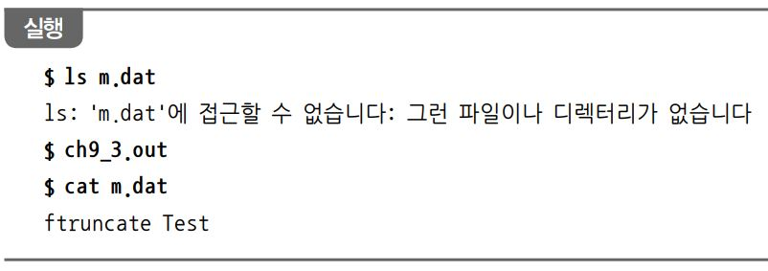
03. 파일 확장과 메모리 매핑
[예제 9-3] ftruncate() 함수로 파일 크기 확장하기
01 #include <sys/types.h>
02 #include <sys/mman.h>
03 #include <fcntl.h>
04 #include <stdio.h>
05 #include <unistd.h>
06
07 main() {
08 int fd, pagesize, length;
09 caddr_t addr;
10
11 pagesize = sysconf(_SC_PAGESIZE);
12 length = 1 * pagesize;
13
14 if((fd = open("m.dat", O_RDWR | O_CREAT | O_TRUNC, 0666)) == -1) {
15 perror("open");
16 exit(1);
}
18
19 if(ftruncate(fd, (off_t) length) == -1) {
20 perror("ftruncate");
21 exit(1);
22 }
23
24 addr = mmap(NULL, length, PROT_READ|PROT_WRITE, MAP_SHARED, fd, (off_t)0);
25 if(addr == MAP_FAILED) {
26 perror("mmap");
27 exit(1);
28 }
29
30 close(fd);
31
32 strcpy(addr, "ftruncate Test\n");
33 }
        11행 sysconf() 함수를 사용해 시스템에 설정된 페이지 크기를 구함, 이는 mmap() 함수에서 페이지 단위로 메모리를 매핑하기 때문
        14행 m.dat 파일을 읽기, 쓰기 가능 상태로 생성
        19행 새로 생성해 비어 있는 파일은 mmap() 함수로 매핑할 수 없으므로 ftruncate() 함수를 사용해 파일 크기를 페이지 크기로 증가시킴
        24행 mmap() 함수로 m.dat 파일을 메모리에 매핑
        32행 매핑된 메모리에 문자열 “ftruncate Test”를 출력
        실행 결과 m.dat 파일이 생성되고 문자열을 출력해 저장되었음을 확인할 수 있음

Slide 18
03. 파일 확장과 메모리 매핑
메모리 주소를 다시 매핑하기 : mremap(2)
    old_address : 크기를 변경할 메모리 주소
    old_size : 현재 메모리 크기
    new_size : 바꾸려는 메모리 크기
    flags : 0 또는 MREMAP_MAYMOVE
    mremap() 함수의 특징
      mremap( ) 함수는 리눅스에서만 제공하는 것으로, 매핑된 메모리의 크기와 위치를 변경 할 수 있음
      old_address에 현재 매핑된 메모리 주소를 지정하고 old_size에는 현재 메모리 크기를 지정
      new_size에는 다시 매핑할 메모리 크기를 지정
      이 값은 old_size보다 크거나 작을 수 있음
      flasg에는 0을 지정하거나 MREMAP_MAYMOVE를 지정
      MREMAP_MAYMOVE를 지정하면 크기를 변경할 때 매핑의 위치를 이동해도 된다는 의미
#define _GNU_SOURCE
#include <sys/types.h>
void *mremap(void *old_address, size_t old_size, size_t new_size, int flags);
[함수 원형]

Slide 19
03. 파일 확장과 메모리 매핑
매핑된 메모리 동기화 : msync(2)
    addr : 매핑된 메모리의 시작 주소
    length : 메모리 영역의 크기
    flags : 동기화 동작
    msync() 함수의 특징
      msync() 함수는 인자로 지정한 addr로 시작하는 메모리 영역에서 [addr + length]만큼의 내용을 백업 저장 장치로 기록
      이 함수를 사용하지 않으면 munmap() 함수가 호출되기 전에 변경된 메모리 내용이 저장되는지 보장할 수 없음
      flags는 msync() 함수의 동작을 지시하는 값으로, MS_ASYNC와 MS_SYNC 중 하나를 지정
        MS_ASYNC : 비동기 쓰기 작업을 수행, msync() 함수는 즉시 리턴하고, 함수가 리턴한 후 적절한 시점에 쓰기 작업을 수행
        MS_SYNC : 쓰기 작업을 완료할 때까지 msync() 함수가 리턴하지 않음, 메모리의 크기가 클 경우 비교적 시간이 걸릴 수 있음
        MS_INVALIDATE : 메모리에 있는 기존 내용을 무효화할 것인지 확인
      msync() 함수는 수행에 성공하면 0을, 실패하면 -1을 리턴
#include <sys/mman.h>
int msync(void *addr, size_t length, int flags);
[함수 원형]

Slide 20
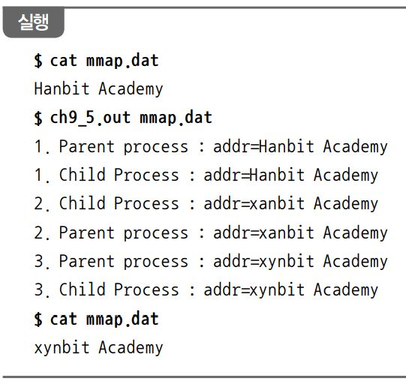
03. 파일 확장과 메모리 매핑
[예제 9-5] 데이터 교환하기
01 #include <sys/types.h>
02 #include <sys/mman.h>
03 #include <sys/stat.h>
04 #include <fcntl.h>
05 #include <unistd.h>
06 #include <stdlib.h>
07 #include <stdio.h>
08
09 int main(int argc, char *argv[]) {
10 int fd;
11 pid_t pid;
12 caddr_t addr;
13 struct stat statbuf;
14
15 if (argc != 2) {
16 fprintf(stderr, "Usage : %s filename\n", argv[0]);
17 exit(1);
18 }
19
20 if (stat(argv[1], &statbuf) == -1) {
21 perror("stat");
22 exit(1);
23 }
24
25 if ((fd = open(argv[1], O_RDWR)) == -1) {
26 perror("open");
27 exit(1);
28 }
29
30 addr = mmap(NULL, statbuf.st_size, PROT_READ|PROT_WRITE, MAP_SHARED, fd, (off_t)0);
31 if (addr == MAP_FAILED) {
32 perror("mmap");
33 exit(1);
34 }
35 close(fd);
36
37 switch (pid = fork()) {
38 case -1 : /* fork failed */
39 perror("fork");
40 exit(1);
41 break;
42 case 0 : /* child process */
43 printf("1. Child Process : addr=%s", addr);
44 sleep(1);
45 addr[0] = 'x';
46 printf("2. Child Process : addr=%s", addr);
47 sleep(2);
48 printf("3. Child Process : addr=%s", addr);
49 break;
50 default : /* parent process */
51 printf("1. Parent process : addr=%s", addr);
52 sleep(2);
53 printf("2. Parent process : addr=%s", addr);
54 addr[1] = 'y';
55 printf("3. Parent process : addr=%s", addr);
56 break;
57 }
58 }

Slide 21
03. 파일 확장과 메모리 매핑
[예제 9-5] 데이터 교환하기
        20행 : stat() 함수로 파일의 속성 정보를 검색해 파일 크기를 알아냄
        25행 : 메모리에 매핑할 데이터 파일을 실행
        30행 : 파일을 메모리에 매핑
        37행 : fork() 함수를 실행해 자식 프로세스를 생성
        자식 프로세스는 부모 프로세스를 상속하므로 매핑된 메모리의 시작 주소인 addr을 공유
        45행 : 자식 프로세스가 addr[0]의 내용을 ‘x’로 변경
        53행에 해당하는 출력 내용을 보면 자식 프로세스가 변경한 값을 부모 프로세스에서 읽을 수 있음
        54행 : 부모 프로세스가 addr[1]의 내용을 ‘y’로 변경
        48행에 해당하는 출력 내용을 보면 부모 프로세스가 변경한 값을 자식 프로세스에서 읽을 수 있음
        실행 결과 : 변경 내용을 부모 프로세스와 자식 프로세스가 각각 읽고 있음을 알 수 있음
        이 예제에서는 부모 프로세스와 자식 프로세스가 간단하게 출력만 수행하기 때문에 sleep() 함수를 사용해 실행 시간을 조정
        실제로는 wait() 함수를 사용하거나 시그널을 사용해 읽고 쓰는 순서를 조정할 수 있음

